Slide 1
Projektový a dotační management
Přednáška 2
Úvod do projektového managementu II
Ing. Pavel Kološ

Slide 2
Plán přednášky
Řízení komunikace a obstarávání projektu a operativní řízení projektu
Proces realizace projektu
Proces ukončení projektu

Slide 3
25. Řízení komunikace a obstarávání projektu a operativní řízení projektu

Slide 4
Řízení komunikace projektu
Dobře zvládnutá komunikace je základem pro úspěšný projekt!
Řízení komunikace zahrnuje:
plánování,
sběr,
distribuci, projektových informací
sledování,
ukládání

Slide 5
Formy a podoby komunikace
Interní a externí komunikace;
Formální a neformální komunikace;
Komunikace po vertikále a po horizontále;
Oficiální a neoficiální komunikace;
Písemná, verbální a neverbální komunikace.

Slide 6
Komunikační plán
Dokument, který určuje:
řízené toky informací,
zodpovědnost za daný tok informací,
technologii použitou ke komunikaci.

Slide 7
Komunikační technologie
Projektový tým – schůzky, porady, intranet, newsletter, sociální síť;
Řídicí výbor – kontrolní dny, formální reporty;
Cílové skupiny (zákazníci, široká veřejnost) – tiskové zprávy, webové stránky, marketingové kampaně.
Šablony a formuláře pro zápisy z porad, reporting, apod.
Komunikační schémata a mapy.
Workflow při schvalování dokumentů.
Pravidla formální reportingu.

Slide 8
Řízení obstarávání v projektu
Smluvní základ
Plán obstarávání

Slide 9
Smluvní základ
Primárně u externích vztahů
Pevná cena – dodání definovaného produktu za předem domluvenou cenu;
Úhrada nákladů – dodavateli náleží veškeré prokazatelně vynaložené náklady + zisk.
Čas a materiál – přesné částky za jednotku, počet jednotek není přesní definován.

Slide 10
Plán obstrarávání
Rozhodnutí, co nakoupit a co si „vyrobit sami“.
Způsoby výběru dodavatelů.
Řízení uzavřených smluv.
Ukončování daných smluvních vztahů.

Slide 11
Celková cena nákupu
Pořizovací cena
Kalkulovaná cena
Celková cena

Slide 12
Celková cena nákupu
Pořizovací cena – ovlivněna N a P, fázi životního cyklu, zájmem dodavatele dodat.
Kalkulovaná cena – pořizovací cena + cena doprovodných výkonů (doprava, celní, manipulační, skladovací výkony, zkoušení, revize) + náklady na proces nákupu (přímé a režijní náklady).
Celková cena – kalkulovaná cena + cena provozních nákladů po celou dobu životnosti projektu

Slide 13
Výběr dodavatele
Jednání uchazečů - setkání zadavatele a všech potencionálních uchazečů o danou zakázku ještě před podáním nabídek. Cílem je zajistit porozumění požadavků zadavatele ze strany uchazečů. U veřejných zakázek se vše řídí legislativou.
Nezávislé odhady – nezávislý odhad ceny, který je následně porovnán s nabídkami.
Vícekriteriální výběr – pomocí více kritérií s určenými vahami důležitosti hodnotíme a výběr probíhá na základě souhrnného hodnocení. Nutným požadavkem na kritéria je objektivita a měřitelnost.

Slide 14
Integrované operativní řízení projektu
Nutno provádět komplexně z hlediska:
času,
nákladů,
zdrojů
kvality.
Vzájemně propojená kontrola, řízení a podávání zpráv o projektu pro veškeré projektové cíle a související kritéria v průběhu všech fází projektu.
Obvykle navázáno na firemní controlling.

Slide 15
Zásady správného řízení
Zprávy o skutečném stavu řízeného objektu musí co nejpřesněji zachycovat skutečnost.
Zprávy o skutečném stavu se nesmějí zpožďovat a nesmí být zkreslovány.
Zjištění odchylek musí být provedeno včas.
Řídící zásahy musí být provedeny proti smyslu hodnoty zjištěné odchylky (princip záporné zpětné vazby).
Zásahy musí být proporcionální zjištěné odchylce.
Smyčka musí být stála „uzavřená“. Nesmí nastat její přerušení.

Slide 16
26. Proces realizace projektu

Slide 17
Realizace projektu
Směrné plány – harmonogram, rozpočet a WBS.
Zahájení vlastní realizace na setkání důležitých zainteresovaných stran.
Agenda setkání:
Představení členů projektového týmu;
Název a cíl projektu;
Výstupy projektu;
Proč je projekt realizován a jaké by měl mít přínosy;
Hlavní harmonogram;
Rozpočet;
Matice zodpovědnosti projektu;
Hlavní rizika a omezení;
Jak bude probíhat sledování a kontrola projektu;
Jak budou probíhat změny;
Jak bude probíhat komunikace na projektu.
V průběhu realizace - řízení, sledování a porovnávání průběhu s plánem.
Na základě zjištěných odchylek korekční opatření nebo tvorba nového směrného plánu; řízení podle odchylek.
Na závěr realizace – předávání a akceptace jednotlivých výstupů.

Slide 18
Reporting
Podávání zprav o průběhu jednotlivých činností projektu.
Pro efektivní reporting je vhodné stanovit:
Kdo bude podávat zprávy;
Komu budou zprávy podávány;
Jaký bude obsah zpráv;
Jaká bude forma zpráv;
Kdy budou zprávy podány;
Jakým způsobem budou zprávy předány.

Slide 19
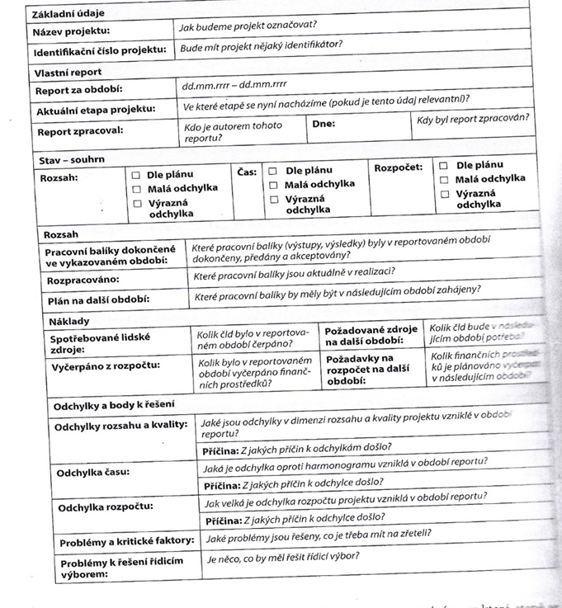
Příklad formuláře pro reporting

Slide 20
Metody k porovnání plánu se skutečností
Metody procentuálního plnění;
Stavové metody sledování projektu;
Metody řízení dosažené hodnoty EVM;
Milníková metoda MTA;
Různé specializované firemní metody navržené k vyhodnocení stavu projektu;
Metody určené pro specializované projekty.

Slide 21
Provádění řídících zásahů
Hledání opatření k odstranění zjištěných odchylek.
Je přípustné zvážení změny plánu.
Usilovat o co nejrychlejší prosazení přijatého řešení.
Důkladně popsat opatření;
Termínovat provedení.
Adekvátní reakce vzhledem k zjištěné odchylce.
Kontrolní činnost:
Předání pokynů na místo určení;
Plnění vydaných příkazů;
Sankcionovat zjištěné nedostatky.
Nutnost disponování příslušných pravomocí.

Slide 22
Seznam bodů k řešení
Nástroj sloužící k zaznamenání problémů a bodů k řešení bezprostředně po svém vzniku.
Do seznamu zapisují všichni členové týmu.
O seznam se stará projektový manažer.

Slide 23
Postup administrace
Novému úkole jsou přiřazeny identifikační údaje (např. číslo, název, popis, zadavatel, datum zadání);
Definuje se dopad problému a stanovuje se jeho priorita;
Řešení problému přiřazeno odpovědnému pracovníkovi;
Stanovení termínu pro vyřešení problému;
Aktualizace průběžného stavu předchozích úkolů;
Úkoly se nemažou pouze se mění stavy.

Slide 24
Akceptace a předávání výstupů
Příjemce by si měl ověřit bezvadnost a správnost daného výstupu, načež jej plně přebírá a zbavuje jeho tvůrce za věc další zodpovědnosti.
Předáním konstatujeme, že věc fyzicky existuje a máme k ní přístup, nikoliv, že funguje nebo že souhlasíme s provedením.
Před akceptací výstupy bychom měli ověřit jeho funkčnost a kvalitu.
Předávací protokol přesně specifikuje předmět předání ve vazbě na smlouvu; dokument sloužící jako důkaze, že předání proběhlo.
Akceptace (převzetí) je právním aktem objednatele, který potvrzuje dokončení díla, popř. části, jeho správnost a kvalitu, s výjimkou výhrad uvedených v protokolu.
Akceptační protokol je dokladem o provedení akceptační procedury

Slide 25
Krize projektu
Krize – mimořádně složitá, obtížná a tísnivá situace, kdy je zásadně narušeno fungování běžných procesů a dochází k rozhodujícím změnám směrem k velmi špatné až nebezpečné situaci.
Potřeba stanovení indikátorů krize, systémy včasného varování.
Nejhorší reakcí na krizi je tento stav popírat, zapírat a ignorovat!
Ustanovení krizového štábu včele se zkušeným manažerem cestou ke zdolání krize.

Slide 26
Stádia krize
Studium symptomů krize
Akutní stádium krize
Chronické stádium krize
Stádium řešení krize

Slide 27
Kroky krizového štábu
Zastavení zhoubného působení krize;
Identifikace příčin krize;
Odstranění příčin krize a dopadů krize;
Navození běžného operativního řízení projektu;
Zpracování opatření na zamezení dalších, podobných krizí.

Slide 28
Desatero krizového manažera
Uklidněte sebe, uklidněte ostatní.
Blesková analýza situace.
Plán akce.
Informování nadřízeného.
Zbavení se všeho, co nemusíme teď hned.
Připravit si krizovou komunikaci.
Sestavit tým krizového managementu.
Dát se do práce, monitorovat pokrok, přijímat rychlá rozhodnutí.
Připravovat řešení po krizi.
Ukončit krizi správně a připravit se na další.

Slide 29
27. Proces ukončení projektu

Slide 30
Ukončení projektu
Vypracování závěrečné zprávy o projektu.
Rozpuštění projektového týmu.
Ukončení veškerých procesů projektu.

Slide 31
Ukončení projektu jako proces
Konečné vyhodnocení finanční stránky projektu, vypořádání všech závazků, finanční ukončení projektu;
Závěrečná zpráva projektového týmu;
Seznam položek k dořešení;
Uzavření dohody o následném režimu provozu projektových výstupů.

Slide 32
Postup při stanovování kvantifikovatelných úspěchu může být:
Orientace na potřeby zákazníka projektu.
Stanovení očekáváných parametrů z hlediska uživatele daného projektového výstupu.
Stanovení minimální konfigurace, jež bude považována za provozuschopnou a může být akceptována.
Vhodná metoda, která může s výše uvedeným pomoci je metoda LOGICKÉHO RÁMCE

Slide 33
Ukončení etap a fází
V případě ukončování dílčích částí projektu bude ukončení etap méně formální.
Je vodné provést ověření plánu následujících etap.

Slide 34
Mimořádné ukončení projektu
Ukončení projektu, aniž by byla splněna podmínka ukončení projektu.
Pravomoc mimořádně ukončit projekt má sponzor projektu, který podepsal listinu zakládající projekt, případně musí souhlasit řídící výbor.
Jestliže je projekt předmětem smluvního vztahu, musí s mimořádným ukončením projektu souhlasit smluvní strany.

Slide 35
Důvody mimořádného ukončení
Pominul důvod dosáhnout cíl.
Rozhodnutí vedení např. v důsledku změny firemní strategie.
Cíl projektu a podmínky realizace jsou nereálné, či byly špatně nastaveny.
Neperspektivní či nesprávný způsob řešení.
Vyšší moc (např. válka, náboženské střety)
Zásadně se změnil cíl nebo podmínky cesty k cíli.
Katastrofická událost.

Slide 36
Je ukončení koncem?
Po ukončení projektu nastává fáze provozu, používání vytvořených výsledků.
Projektový tým by měl provést vlastní ohlédnutí zpět a vyhodnotit průběh projektu.

Slide 37
Děkuji za pozornost.

